Slide 1
VLOZ0241p – Ochrana veřejného zdraví, přednáška
Životní prostředí a zdraví
Mgr. Aleš Peřina, Ph. D.
Ústav ochrany a podpory zdraví LF MU
Kamenice 5/ A21-316
18452@mail.muni.cz

Slide 2
Proč se má lékař zabývat otázkami životního prostředí?
„Zdraví je stav úplné tělesné, duševní a sociální pohody a nejen nepřítomnost nemoci nebo vady“ (WHO, 1948)
„Zdraví nevzniká v nemocnicích, ale všude tam, kde lidé žijí a pracují, odpočívají a stárnou.... Úlohou lékařů je nejen léčit nemoci, ale i připomínat hodnotu zdraví, posilovat je, rozvíjet a chránit“ (Zdraví 2020)
Rozhodující pro vytváření a upevňování zdraví je primární prevence, disciplína charakterizována převážně komunitním zaměřením.

Slide 3
Vymezení životního prostředí
Vnější prvky a podmínky, které obklopují člověka a vytvářejí podmínky pro život a vývoj jedince nebo populace (MeSH)
Člověk a prostředí vytváří dynamický systém.
  podmínka i příležitost pro ochranu a tvorbu životního prostředí v pozitivním i negativním smyslu.
Notes:
Medical Subject Headings (MeSH) definice: The external elements and conditions which surround, influence, and affect the life and development of an organism or population.

Slide 4
Vymezení životního prostředí - složky
Přírodní
  Ovzduší, voda, půda
  Vnitřní prostředí (indoor)
  Fauna a flóra
Antropogenní a sociální
  Infrastruktura má účel a vytváří funkční celek, z pohledu antropocentrického.
    Sídla, města, obytné zóny, rekreační oblasti, nákupní centra…

Slide 5
Vymezení životního prostředí - faktory
Biologické
  Mikroorganismy: viry, bakterie, plísně…
  Makroorganismy: synantropní živočichové
Chemické
  Kontaminující látky, přídatné látky
    Původ v rozvoji technologií, spotřebního průmyslu, potravinářství, farmacie…
Fyzikální
  Záření neionizující a ionizující, hluk…
Notes:
Synantropní živočichové – zdroj nákaz!

Slide 6
Vztah
životního prostředí a zdraví?
HDI Evropy v posledním desetiletí stagnuje, nebo se dokonce snižuje. To souvisí s nižší ochranou životního prostředí a růstem problémů, které souvisejí se životním prostředím.
Nemoci spjaté se životním prostředím se na celkové úmrtnosti podílejí asi z 20 % (int. 14 – 54 %)
Riziko je až 5x větší pro osoby s nízkými příjmy.
Index lidského rozvoje (HDI, Human Development Index): souhrnná míra klíčových dimenzí lidského rozvoje: dlouhý a zdravý život, znalosti, životní úroveň
Notes:
The Human Development Index (HDI) is a summary measure of average achievement in key dimensions of human development: a long and healthy life, being knowledgeable and have a decent standard of living. The HDI is the geometric mean of normalized indices for each of the three dimensions.
HDI nabývá hodnot 0 až 1, země s nízkým indexem kolem 0,5 (Afrika), země s vysokým indexem 0,9 (USA, Evropa). Více na http://hdr.undp.org/en/content/human-development-index-hdi.

Slide 7
Nebezpečí vs. riziko
Nebezpečí
  Charakterizuje vlastnosti škodliviny
    Mikroorganismus je patogenní
    Látka je toxická
    Záření je biocidní
Riziko
  Určuje pravděpodobnost či šanci změny zdravotního stavu
  Je mat. funkcí nebezpečí
  Závisí na okolnostech expozice (pohlaví, životní styl, povolání) a imisních koncentracích
  Matematické vyjádření
    P = 0 … 1
    P = 0 % … 100 %
Může znamenat

Slide 8
Vlivy na zdraví
Typy účinků podle mechanismu – obecně:
  Inertní
  Iritační, patogenní, toxické --> závislé na dávce, deterministické
  Mutagenní, karcinogenní, teratogenní --> nezávislé na dávce, stochastické
Podmínkou účinku je expozice dostatečné dávce po dostatečně dlouhou dobu
Emise uvolněná ze zdroje proniká do životního prostředí, podléhá prostorovému rozptylu a vyvolává interakce se životním prostředím. Působí na receptor, stává se imisí a může ovlivnit zdraví lidí.

Slide 9
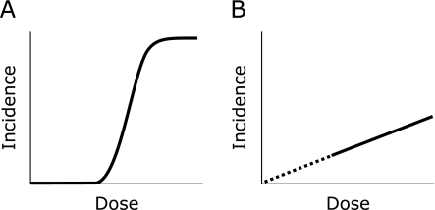
Deterministické (A) a stochastické (B) účinky
Anzai et al., 2011

Slide 10
Vlivy na zdraví – mechanismus účinku
Krátkodobá expozice: iniciace primární zánětlivé odpovědi organismu.
Dlouhodobá expozice: chronická zánětlivá reakce způsobuje aktivaci agresivních volných radikálů a vede k tzv. oxidativnímu stresu.
Důsledky: nárůst nemocnosti, úmrtnosti, zkracování délky plnohodnotného života, větší incidence chorob, přibývají důkazy o vlivu na kardiovaskulární onemocnění, metabolická onemocnění, poruchy reprodukce...

Slide 11
Nehody a kastrofy
Londýn (UK), 1952: toxický účinek smogu, odhad až12.000 úmrtí, hlavně osob s chronickým onemocněním kardiovaskulárního a respiračního systému; též londýnský či redukční typ smogu
Sveso (Itálie), 1976: exploze reaktoru s dioxiny, kontaminace potravních řetězců, lékařskou pomoc vyhledalo vice než 400 osob
Bhopál (Indie), 1984: exploze reaktoru s methyisokyanátem, 4.000 akutních a nejméně 50.000 chronických otrav
Černobyl (Ukrajina), 1986: exploze jaderného reaktoru, 41 smrtelných úrazů, nejasný počet chronických následků
Případy nejsou časté, ale jsou zdrojem poznatků.

Slide 12
Problémy a výzvy
Suspendované částice (Particulate Matter, PM): plošná expozice komplexní směsi látek nárůst jemných (2,5 µm) a ultrajemných frakcí (< 1µm), nejvíce vlivem dopravy; zřejmě nejvýznamnější environmentální faktor ovlivňující úmrtnost lidí!
Perzistentní organické látky: bioakumulativní látky (tuková tkáň) přetrvávající v životním prostředí s pozdními účinky (reprodukční toxicita, karcinogenita).

Slide 13
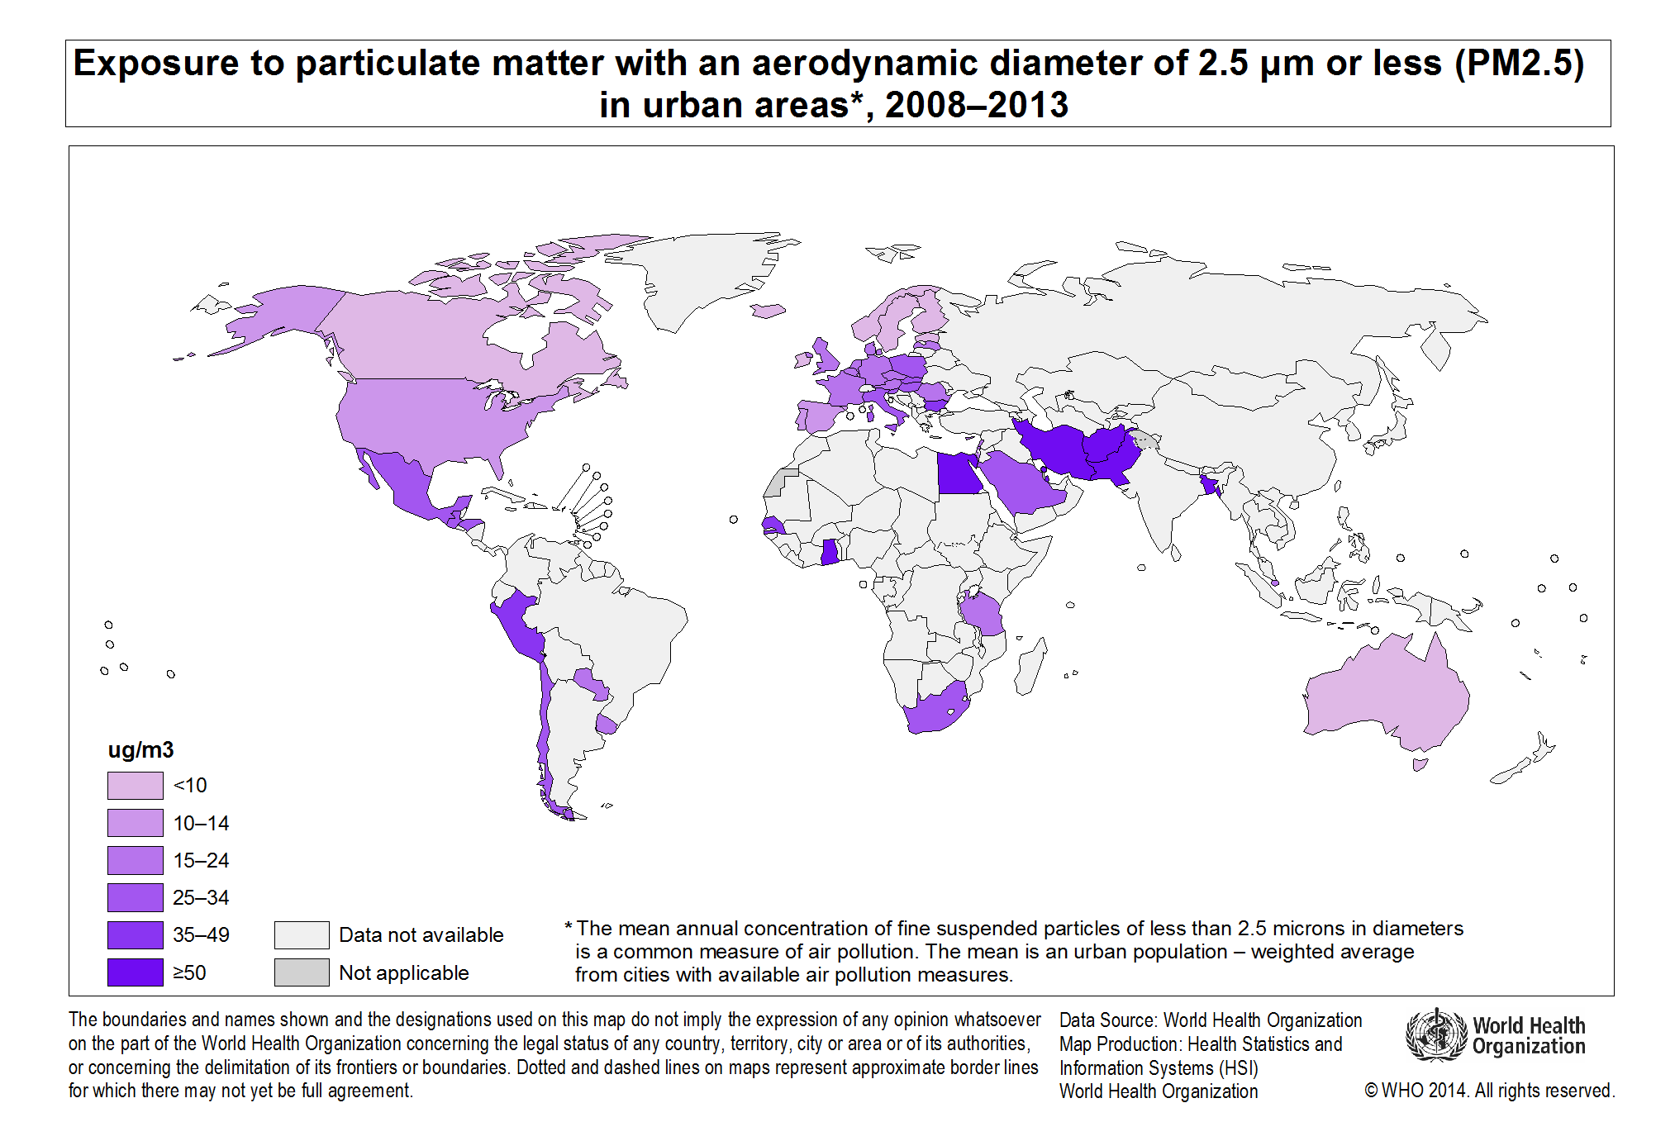
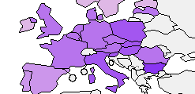
PM_{2,5}, srovnání se světem
Notes:
Vysvětlete, že:
nedostupnost dat za některé země souvisí s odlišným způsobem monitoringu
Větěí výskyt PM2,5 souvisí s větší technizací: naše životní prostředí se od minulosti kvalitativně změnilo!

Slide 14
Problémy a výzvy
Odpady: narůstající problém ve společnosti s vyšší životní úrovní, rtuť (elektronika, elektrotechnika, svítidla, herbicidy...). Expoziční dávky jsou chronické, kumulativní účinek, neurotoxin, riziko v období nejrychlejšího růstu a vývoje CNS (ženy fertilního věku → plod)
Jiné: hormony v pitné vodě, kontaminace potravin, mobilní sítě, lékařská expozice ionizujícímu záření, účinnost domácích přístrojů pro zlepšení indooru (záporně nabité ionty malých rozměrů jako úspěšný komerční trik?)...

Slide 15
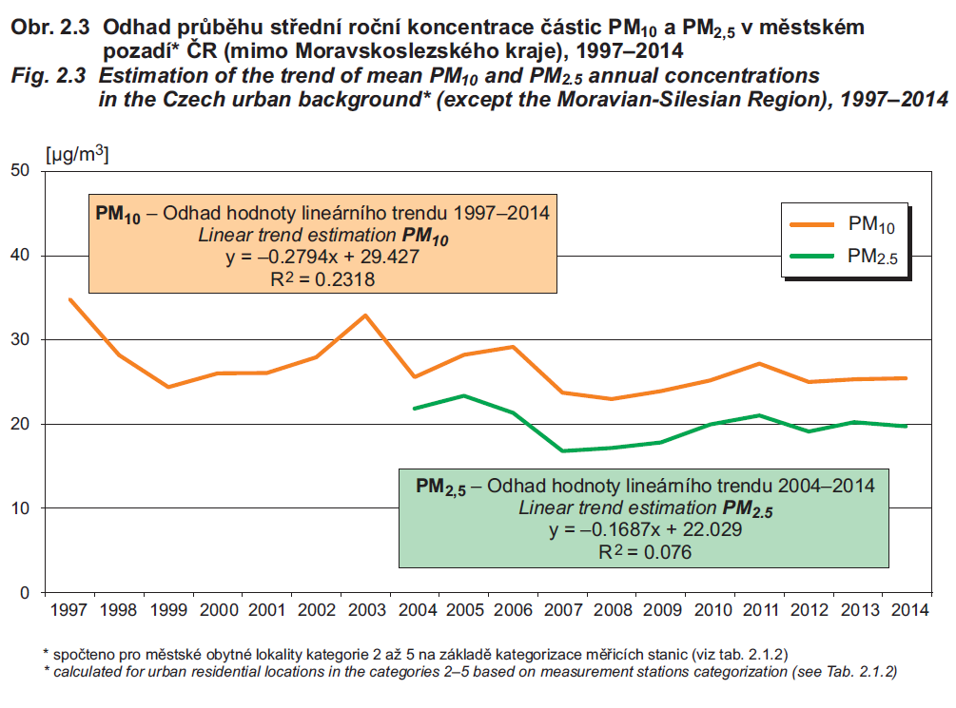
Notes:
Polemika: vždyť malé částice jsou stejně škodlivé! Review z roku 2013 nepotvrdilo příznivý efekt záporně nabitých částic.

Slide 16
Závěr
Důsledně rozlišujme pojmy nebezpečí a riziko: může nás to ochránit před závažnými nedorozuměními.
Až na výjimky, životní prostředí nebývá příčinou rozsáhlých katadtrof. Denně jsme však exponování koncentracím, které mohou vést k pozdním následkům, hlavně u rizikových skupin obyvatelstva.
Chráním životní prostředí, vytvářím zdraví!

